Slide 1
Учитесь учиться и ___________
побеждать

Slide 3
a | 4 | 5 | 6 | 7 | 8 | 9 | 10
х | 36 | 42 | 48 | 54 | 39 | 45 | 51

Slide 4
54 | 51 | 48 | 45 | 42 | 39 | 36

Slide 5
54 | 51 | 48 | 45 | 42 | 39 | 36
к | р | у | г | л | ы | й

Slide 6
Умножение и деление
на 10, 100

Slide 7
Х 10
Х 100
53
4
530
400
: 10
: 100
530 : 10 =
53
4
400 : 100 =

Slide 8
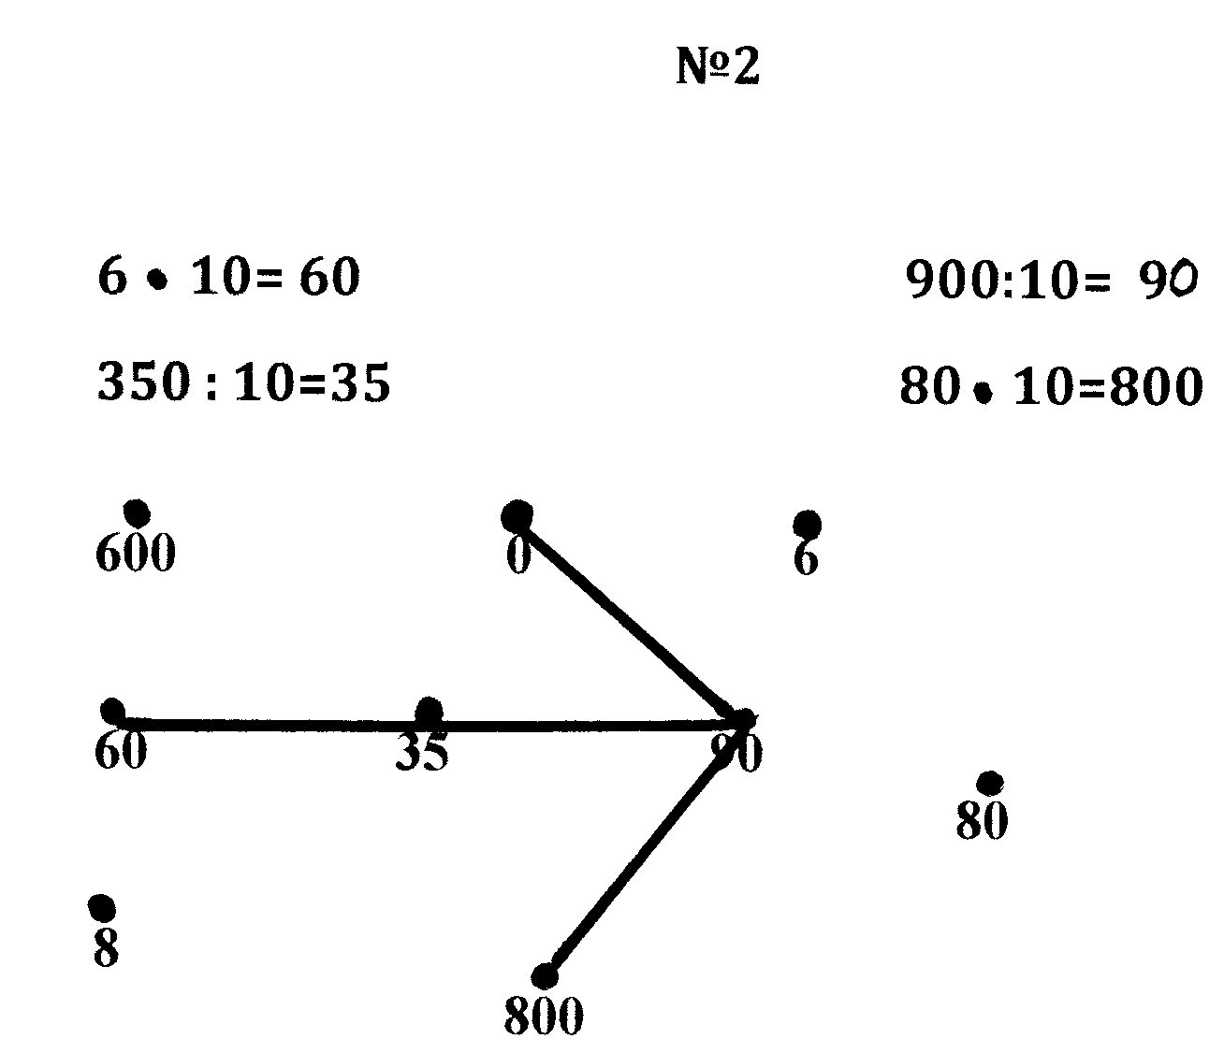

Slide 9
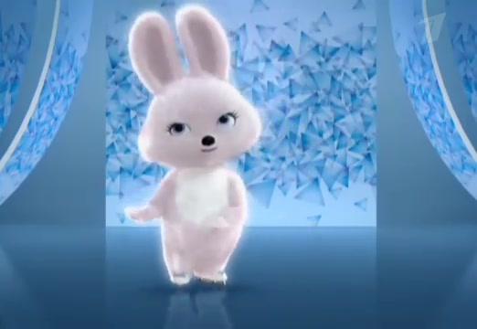

Slide 10
№3
Для гостей ресторана Зайка
приготовила 300 морковных котлет и
100 пирожков с капустой.
Во сколько раз было больше котлет,
чем пирожков?
300 -100 =
300 + 100=
300: 100=
Ответ:

Slide 11
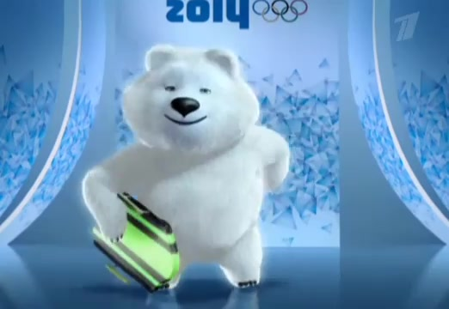

Slide 12
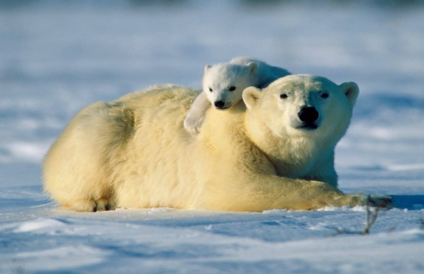

Slide 13
БЕЛЫЙ МЕДВЕДЬ
Кто не видел белого медведя? В зоопарках он – обычный гость. У медведя только нос чёрный, а сам медведь белый и зимой, и летом.
Плавают и ныряют белые медведи отлично. Две минуты могут пробыть под водой, но погружаются в нее не глубже двух метров.
Тюлени – главная охотничья добыча белого медведя весной. Медведь ловит и съедает примерно по 4 тюленя в месяц. Летом меню его более разнообразно. Ловит он рыбу на мелкой воде, на берегу – леммингов, песцов, лакомится яйцами птиц. Когда голоден, ест ягоды, водоросли, мхи, лишайник, грибы.
Белый медведь – самый могучий из сухопутных хищных зверей. Лев и тигр в сравнении с ним легковесы: средний вес медведя-самца – 420 килограммов, вес медведицы - 310 килограммов, а
масса её детёныша в 10 раз меньше. Задания:
На какую глубину погружается медведь. Вырази её в сантиметрах.
_______ м =_________ см
Сколько тюленей съест белый медведь за 10 месяцев?
____________________________________________________________________________________________
На сколько килограммов вес медведя-самца больше массы медведицы?
_____________________________________________________________________________________________
Какова масса детёныша медведицы?
____________________________________________________________________________________________

Slide 14
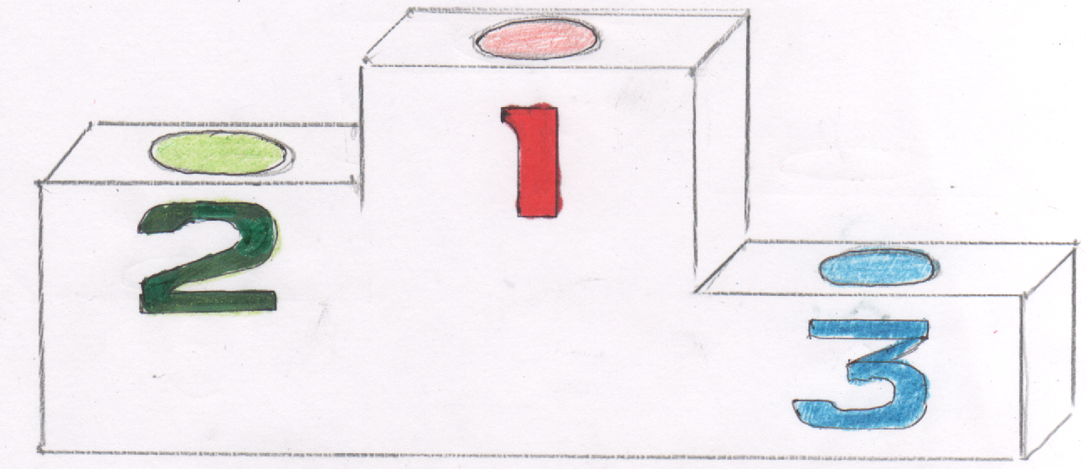
Я доволен своей работой – 1 место
Я хорошо работал, но умею лучше –
2 место
Я не доволен своей работой – 3 место

